Slide 1
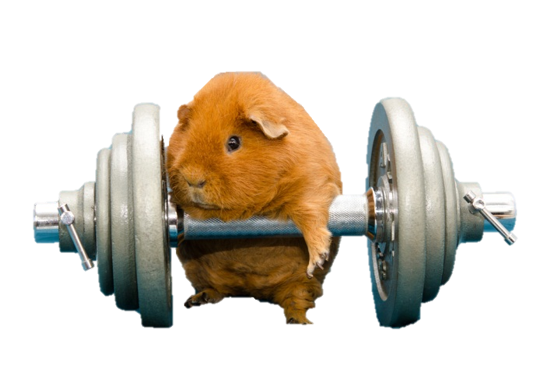
Міні-проект
«Тварини рекордсмени»

Slide 2
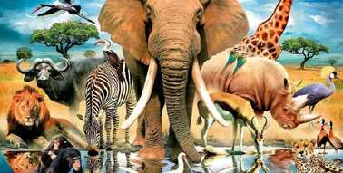
План
проекту
Проблема: Серед величезної різноманітності живих істот перше місце за кількістю видів посідають тварини. Нема такого куточка на Землі, хоч трохи придатного для життя, в якому не було б тварин. Вони живуть у найбільших глибинах океану — за умов вічної ночі і величезного тиску, зустрічаються на найвищих горах і високо в повітрі, пристосувалися до низьких температур Арктики і Антарктики та спеки й безводдя пустель й напівпустель. Світ тварин величний і різноманітний. На Землі існує більше 2 млн. видів тварин, 60…70% з них становлять безхребетні, але деякі вчені стверджують, що науці відомо лише 20%, більша частина ще будуть відкриті і описані в майбутньому.
Мета: Розширити знання про різноманітність тваринного світу.
Завдання: З’ясувати завдяки чому тварина стала рекордсменом (морфологічні,фізіологічні та біологічні особливості).

Slide 3
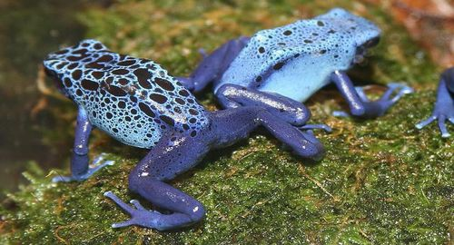
Найбільш отруйна тварина
Крихітна жаба-дереволаз з Південної Америки виробляє одну з найбільш грізних отрут у природі. Мікроскопічна доза – 0,0001 г – вбиває людину, а шкірні залози жаби здатні виробити в тисячу разів більше.

Slide 4

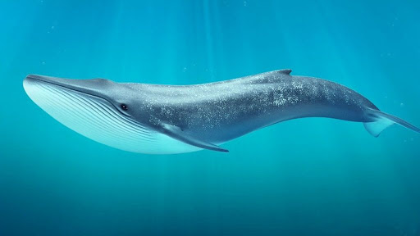
Найбільші водні тварини
Найбільша водна тварина і найбільший у світі ссавець – синій кит. Вага – 160 т., довжина – 26 м.

Slide 5
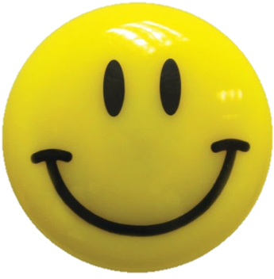
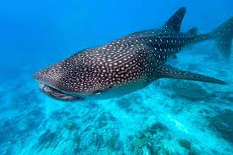
Найбільша у світі риба – китова акула. Довжина – до 13 м.

Slide 6
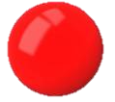
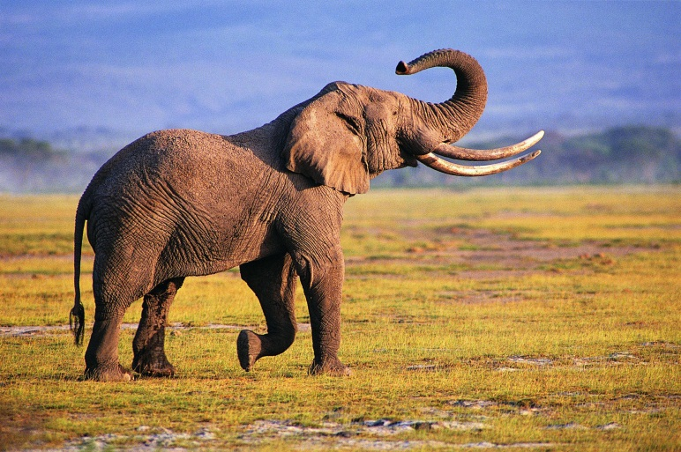
Найбільші тварини суходолу
Найбільша наземна тварина – слон. Вага – 7 т., висота – 3,5м. Абсолютний рекорд – 12 т.

Slide 7
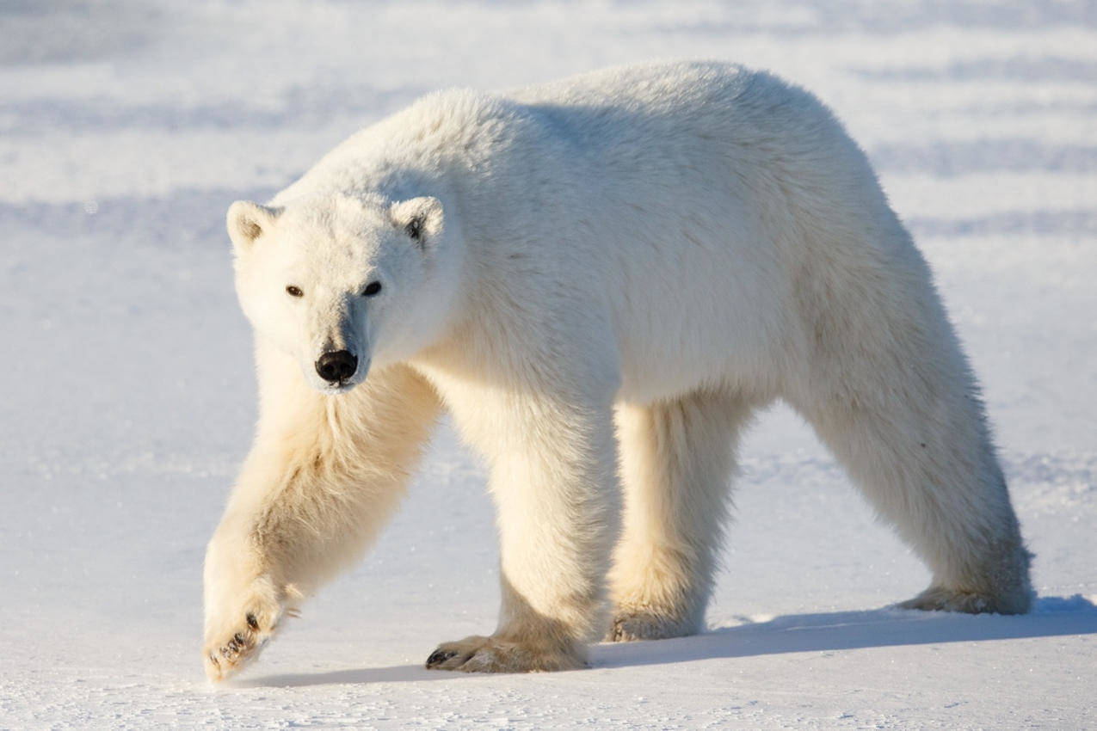
Найбільший наземний хижак – білий ведмідь. Вага – 400-600 кг., висота – 2,5 м.

Slide 8
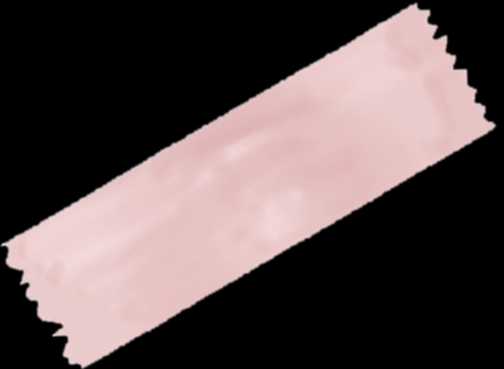
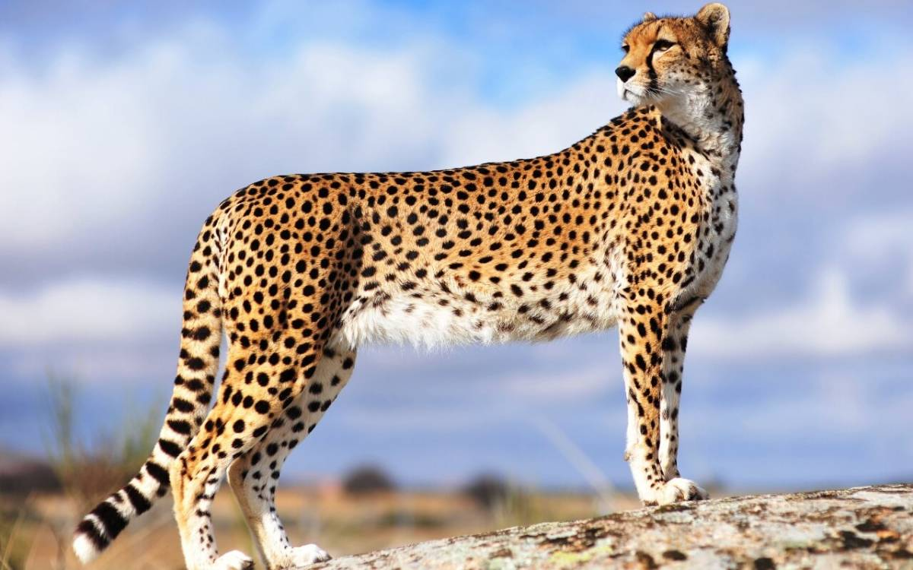
Найшвидша наземна тварина – гепард. Швидкість – до 120 км/год.

Slide 9

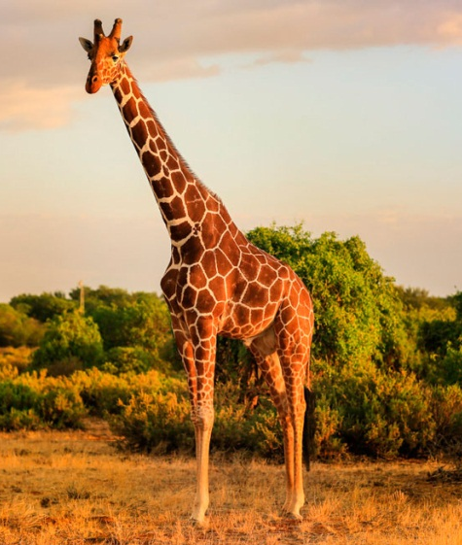
Найвища наземна тварина – жираф. Зріст – більше 5 м. Рекордсмен – 6 м. 10 см.

Slide 10
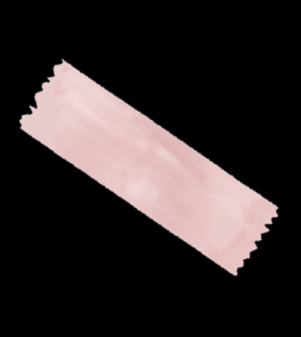
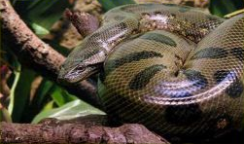
Найдовша тварина суходолу – анаконда. Рекордсмен – 10 м.

Slide 11
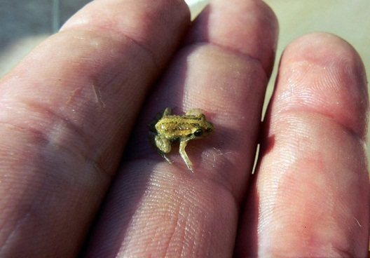
Найменші тварини суходолу
Найменша хребетна наземна тварина – жаба Paedophryne. Довжина – 7,7мм.

Slide 12
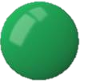
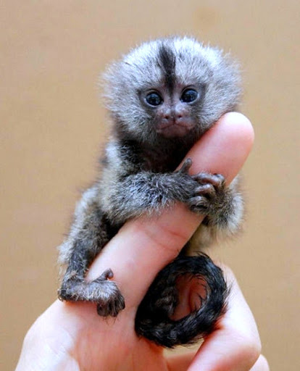
Найменша у світі мавпа – пігмейська мармозетка. Довжина – 11-15 см. Довжина хвоста – 17-22 см.

Slide 13
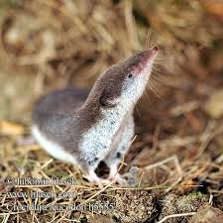
Найменший ссавець – карликова багатозубка.
Довжина без
хвоста – 3-4 см.

Slide 14
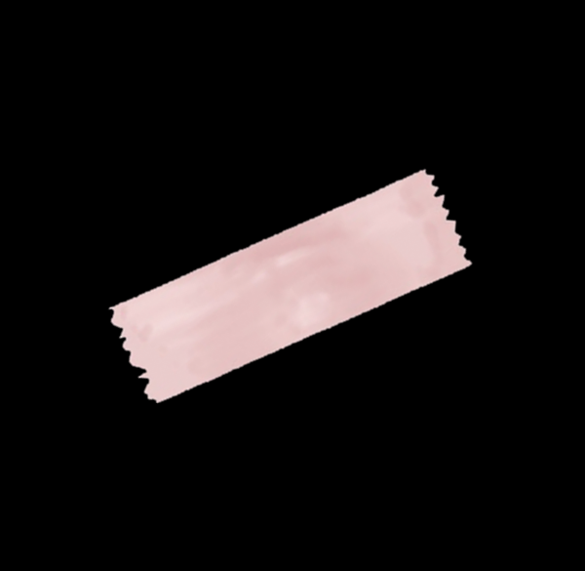
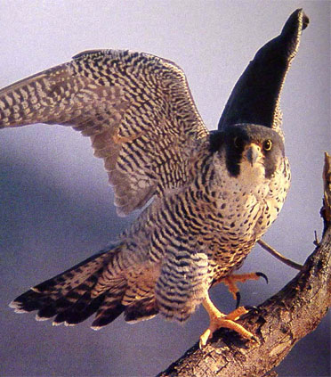
Птахи рекордсмени
Найшвидший у світі птах – сокіл сапсан. Розвиває швидкість до 300 км/год.

Slide 15
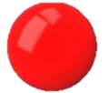
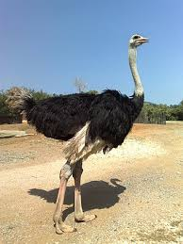
Найбільший у світі птах – африканський страус. Висота – 2,7 м., маса – 90 кг.

Slide 16

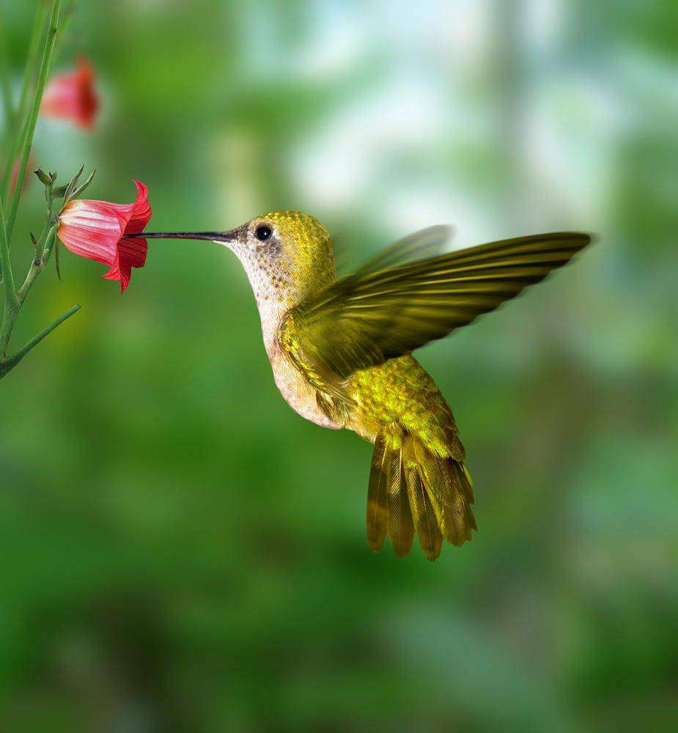
Найменший у світі птах – колібрі. Довжина – 5,7 см., маса – до 2 гр.

Slide 17

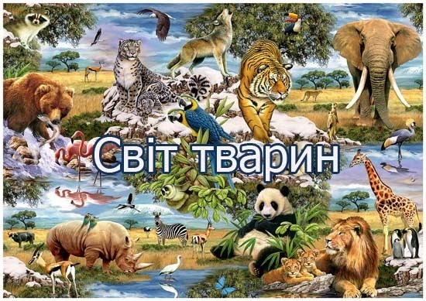
Висновок:
Ми розширили знання про різноманітність тваринного світу, дізналися багато нової цікавої інформації про тварин- рекордсменів.

Slide 18


